Slide 1
融合互补性外形先验信息的改进参数最小割模型
论文分享
中国图象图形学报
汇报人：陈欣宇

Slide 2
最小割模型
似物性推荐（object proposal）是一种快速物体定位方法，而最小割模型就是似物性推荐的一种重要模型，借助于马尔可夫随机场理论，对图像中的前景分割问题进行建模，由二元能量函数表征模型，完成较为精确的的区域级物体定位。
问题
现有模型主要根据颜色分布构造能量函数的数据项，一旦前景和背景的颜色对比度较低，就会弱化模型的表达能力
改进
物体外形可作为有效的先验信息，对于光照变化和颜色分布具有不变性
Notes:
改进方式则是基于外形对光照变化和颜色分布具有不变性，引入外形先验信息
论文涉及两种外形先验

Slide 3
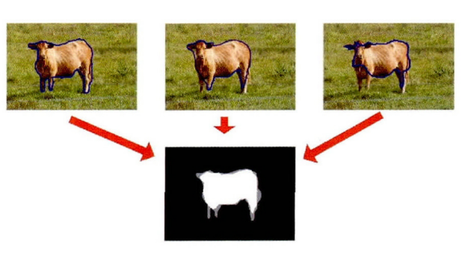
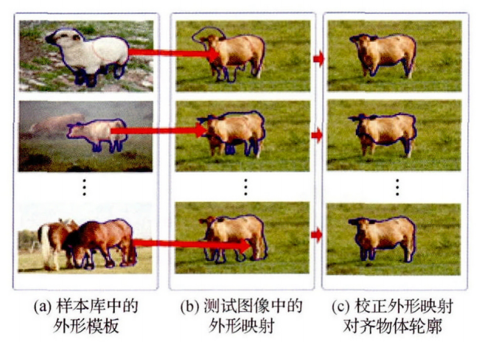
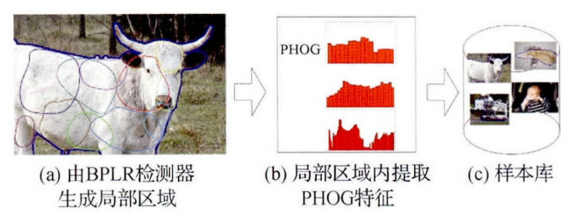
1 基于形状共享的外形先验
不同类别、相似类别以及相同类别的物体外形之间都存在一定的相似性
构造外形先验：
1
联合数据集中物体的外形轮廓和局部区域特征构建新的外形模板样本库
2
匹配测试图像局部区域与样本库的外形模板，并通过相似变换，在全局图像范围内映射外形
3
校正测试图像未对齐的外形映射，聚合多个重叠的外形映射
Notes:
(1) BPLR检测器在外形轮廓检测出一个多组局部区域，PHOG叫做金字塔梯度方向直方图，计算图像的边缘和纹理特征，将特征构建为新的外形样本库
(2) 同样对测试图像提取局部区域特征，使用 KNN 最近邻算法，与外形模板库进行匹配，校正
(3) 最终会有不同的外形映射，根据重叠情况聚合成外形先验，即代价函数，融入原本的能量函数

Slide 4
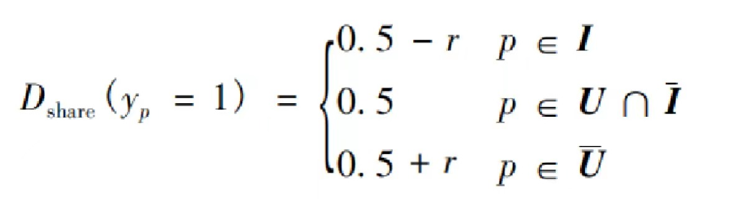

1 (3) 聚合外形映射生成先验
外形映射的交集区域 I，并集非交集区域 U∩I，以及并集以外的区域 U
前景代价
目前的问题：
背景代价
Notes:
yp=1或0，表示该区域标记为前景或背景
越是在重叠区域，标记为前景的代价越小

Slide 5
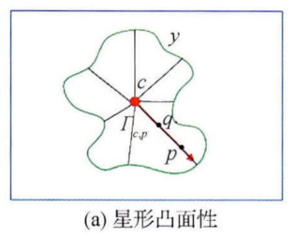
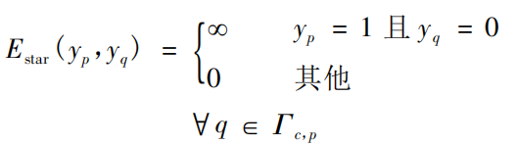
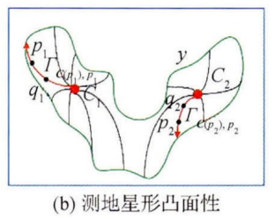
2 测地星形凸面性的外形先验
凸面性：边缘凹陷的一侧区域，更可能属于前景物体
星形凸面性（Star-Convexity）通常是指一个区域的边界是凸的，并且从该区域内的任何点出发，到达边界的最短路径都是直线。
对外形复杂的物体使用测地星形凸面性（Geodesic Star Convexity），将单个星形结构拓展为多个星形结构，测地线是曲面上最短路径的概念，测地星形凸面性要求区域的边界是测地线的凸形状。测地路径结合了图像的梯度信息。

Slide 6

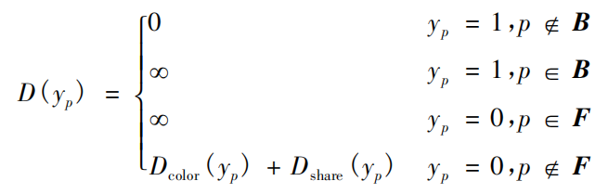

建立能量函数
数据项
平滑项
B：背景种子 F：前景种子
Dcolor与Eedge是改进前最小割模型的代价函数，Dshare和Estar即外形先验
Dcolor采用高斯混合模型，Dshare形状共享的外形先验
Eedge为底层的边缘响应，Estar为测地星形凸面性的外形先验
yp与yq为相邻点，Estar以前景种子为中心点生成具有测地星形凸面性的区域
Notes:
考虑既不属于前景种子，又不属于背景种子的情况，如何划分，简单理解为：计算判定p为背景的代价D，若D大于0则判定p为前景。

Slide 7
总结部分
论文将两种外形先验引入参数最小割模型，提出针对复杂颜色分布的似物性推荐算法，形状共享的外形先验能够查找图像中与样本库外形相似的区域，测地星形凸面性的外形先验则能够生成不同外形的物体区域作为补充。很好地利用了物体外形的特点进行区域定位。
这篇论文对最小割模型的改进思路对图像检测以及处理都具有很好的启发作用，能够有效处理基于颜色空间的图像检测的局限性问题，并且物体一定还具有很多其他的外形特点，外形先验还有很大的研究空间，在物体定位以及其他图像处理问题都有着很大潜力。

